Slide 1
MicroBlaze sur Vivado 2025.1 : intégration d’IP, communication RAM et calculs en Float 16 via Flopoco
Présentation
-
19/09/2025
Tuteur de stage : Blaize Mulliez
Encadrant : Lubin Gauthier
Réalisée par : Mohammed Amine Bendaou

Slide 2
Plan de la Présentation
Objectifs du stage
Configuration du Vitis 2025 unified
Communication hardware ↔ RAM via MicroBlaze
Création d’une IP personnalisée dans Vivado : interface d’une IP VHDL avec AXI
Création du code C pour le MicroBlaze
Résultats et démonstration
Conclusion et perspectives

Slide 3
Objectifs du stage
Création d’un projet sur Vitis 2025 unified adapté au Vivado 2025
Tester deux approches : IP à partir de code VHDL direct vs IP personnalisée via périphérique AXI4
Explorer le Microblaze et ses propriétés (Design - Adressage - protocole de communication)
Découvrir les différents paramètres de configuration sur VITIS
Développer un Code C adapté à l’application souhaitée (Gestion de la multiplication par Microblaze)

Slide 4
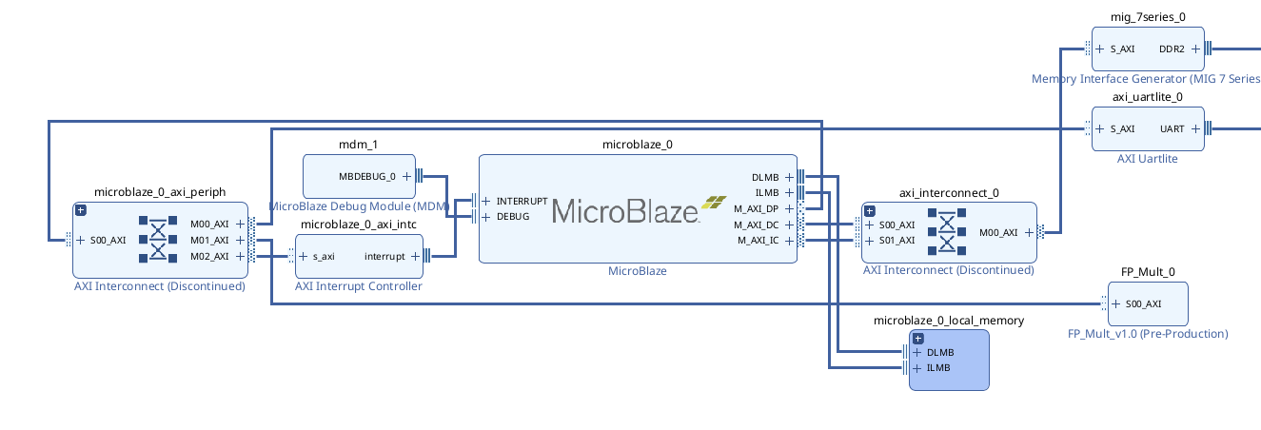
2. Configuration du Vitis 2025 unified
Etape 1 : Design sur Vivado
Création d’un projet de base : mise en place d’un design simple avec MicroBlaze

Slide 5
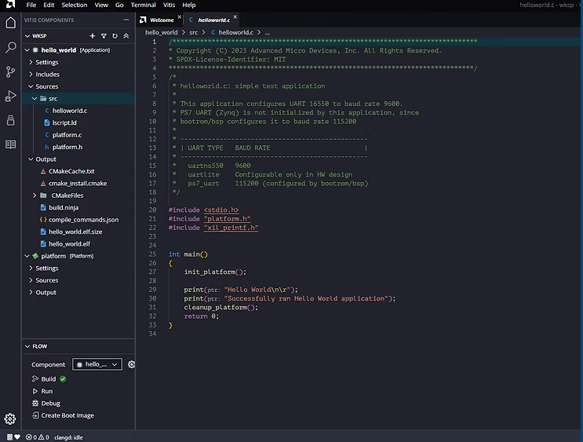
2. Configuration du Vitis 2025 unified
Etape 2 : Configuration Vitis
Projet “Hello World” : première application logicielle minimale pour tester la configuration de la plateforme.
Build platform
Build Application
Run Application

Slide 6
2. Configuration du Vitis 2025 unified
Tests basiques de périphériques :
Allumage et contrôle des LEDs
Lecture de l’état des switchs
Configuration de la plateforme via le XSA : adaptation et intégration des adresses matérielles dans Vitis.
Développement du code C adapté : utilisation des définitions fournies dans xparameters.h pour accéder correctement aux GPIO et autres ressources.

Slide 7
2. Configuration du Vitis 2025 unified
Configuration de Vitis 2025 : TUTO disponible sur mon Github
https://github.com/Amine-bendaou/Accel-MAC-for-Deep-Learning

Slide 8
3. Communication hardware ↔ RAM via MicroBlaze
Objectif : permettre au MicroBlaze d’accéder à la mémoire et aux périphériques pour lire/écrire des données.
MicroBlaze : processeur soft-core Xilinx utilisé pour piloter le hardware.
RAM : mémoire DDR3 connectée via le contrôleur intégré.
Protocole utilisé : AXI4, standard pour la communication maître-esclave dans les FPGA.

Slide 9
3. Communication hardware ↔ RAM via MicroBlaze
Comment fonctionne le protocole AXI4 ?
Protocole standardisé développé par ARM, très utilisé dans les FPGA (Xilinx/AMD).
Architecture maître-esclave :
Maître : MicroBlaze (initie les transactions)
Esclave : RAM, GPIO, IP personnalisées (répond aux requêtes)
Bus interconnecté : permet de transférer des données et commandes entre composants (généralement des bus sur 32 bits).
Utilisation côté MicroBlaze :
Lecture/écriture mémoire
Contrôle de périphériques standards (UART, LEDs, timers…)
Communication avec les IP personnalisées encapsulées dans une interface AXI
💡 Résumé visuel : MicroBlaze → AXI bus → RAM / GPIO / IP personnalisées

Slide 10
3. Communication hardware ↔ RAM via MicroBlaze
Concept
RAM
AXI
MICROBLAZE
AXI
IP *
AXI
GPIO **
* IP = Intellectual Property
** GPIO = General Purpose Input / Output

Slide 11
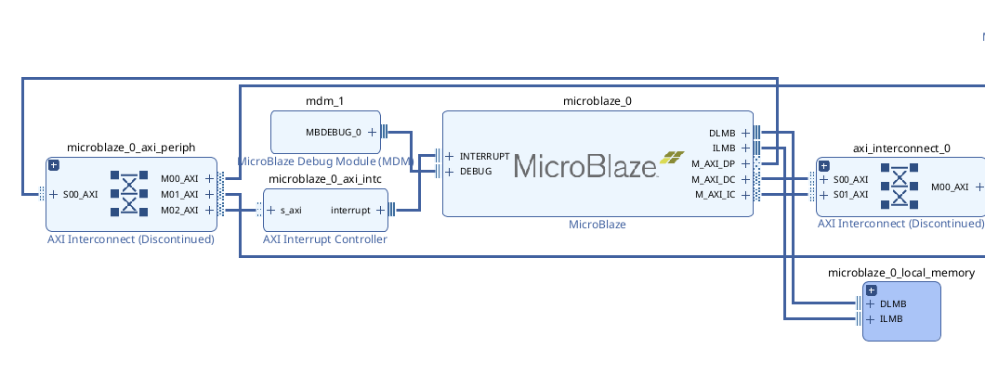
3. Communication hardware ↔ RAM via MicroBlaze
Création du design Vivado avec MicroBlaze et contrôleur mémoire

Slide 12
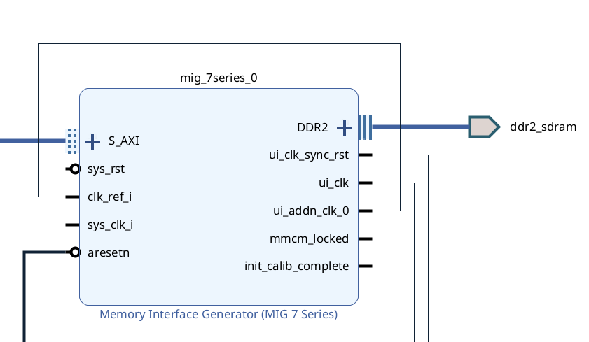
3. Communication hardware ↔ RAM via MicroBlaze
Connexion de la RAM via AXI4 au MicroBlaze via le mig

Slide 13

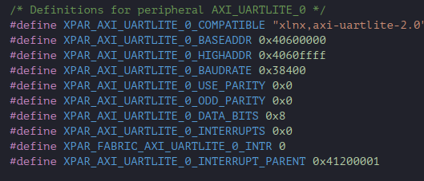
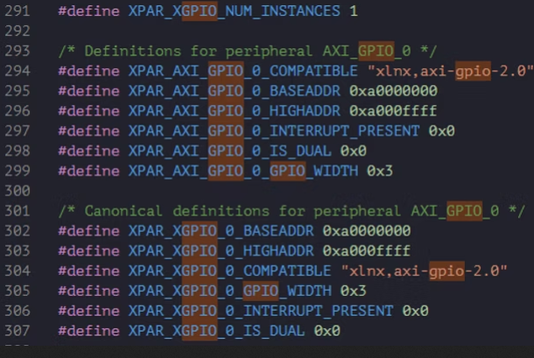
3. Communication hardware ↔ RAM via MicroBlaze
Vérification des adresses et intervalles dans xparameters.h pour utilisation côté logiciel

Slide 14
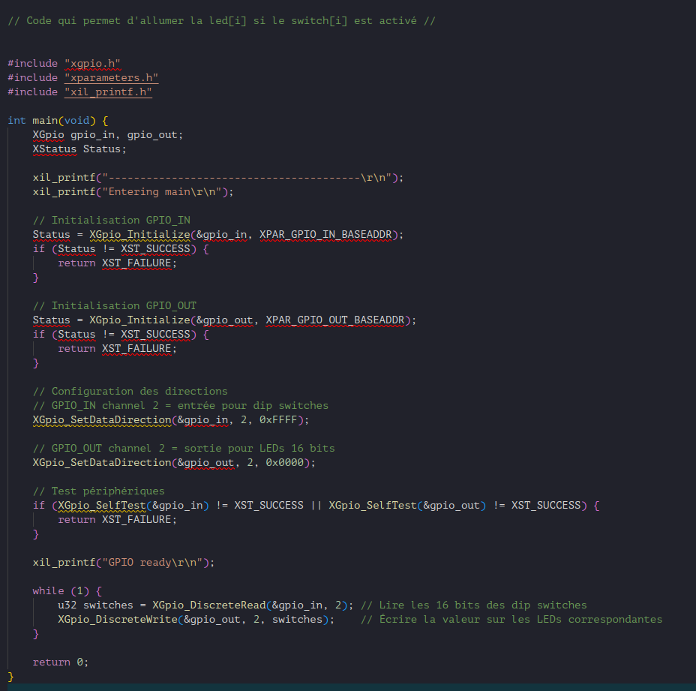
3. Communication hardware ↔ RAM via MicroBlaze
Test initial : lecture/écriture dans la RAM via projets C simples (ex : test LED)

Slide 15

4. Création d’une IP personnalisée dans Vivado : interface d’une IP VHDL avec AXI
Pourquoi créer une IP personnalisée ?

Slide 16
4. Création d’une IP personnalisée dans Vivado : interface d’une IP VHDL avec AXI
Objectif : encapsuler du code VHDL pour qu’il soit réutilisable et contrôlable par MicroBlaze
Deux approches possibles :
Intégration directe d’un fichier VHDL → bloc IP simple
Création d’un périphérique AXI4 → IP standardisée et contrôlable par logiciel
Protocole AXI4 : utilisé pour connecter l’IP au MicroBlaze via un bus maître-esclave.
Avantage : chaque IP peut maintenant être manipulée depuis Vitis (code C) pour lire/écrire des données.

Slide 17
4. Création d’une IP personnalisée dans Vivado : interface d’une IP VHDL avec AXI
« IP VHDL direct = rapide mais non standard »
vs
« IP AXI4 = standardisée, contrôlable par logiciel »

Slide 18
4. Création d’une IP personnalisée dans Vivado : interface d’une IP VHDL avec AXI
Méthode 1 : Import direct du VHDL
Glisser le code VHDL dans le design → Vivado crée automatiquement un bloc IP
Simple et rapide, mais pas d’interface AXI standard
Obligation de passer par des GPIO pour communiquer avec le Microblaze ou les ports externes (leds, switchs, etc…)

Slide 19
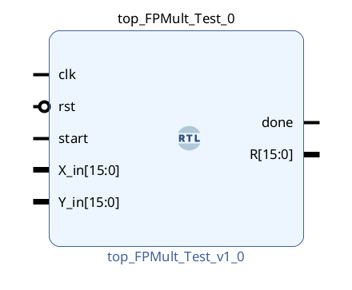
4. Création d’une IP personnalisée dans Vivado : interface d’une IP VHDL avec AXI

Slide 20
4. Création d’une IP personnalisée dans Vivado : interface d’une IP VHDL avec AXI
Méthode 2 : Create New AXI4 Peripheral (méthode adoptée)
Génération d’un périphérique AXI4 encapsulant ton code VHDL
Connectable au MicroBlaze via le bus AXI → accessible depuis Vitis directement
Plus propre et surtout plus efficace lors de la conception

Slide 21
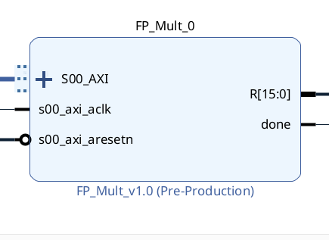
4. Création d’une IP personnalisée dans Vivado : interface d’une IP VHDL avec AXI

Slide 22
5. Création du code C pour le MicroBlaze
Initialisation :
1. Includes : ajout des bibliothèques Vitis (UART, printf, IO AXI, types).
2. Définitions : adresse de base de l’IP + offsets des registres (status, control, input, result) :
XPAR_FP_MULT_0_BASEADDR vient du fichier auto-généré xparameters.h.
C’est le point de départ (base) dans l’espace mémoire AXI où est mappée l’IP multiplicateur. 2.1 Offsets des registres internes : Chaque registre de l’IP est placé à une position fixe (offset) par rapport à l’adresse de base :
REG_STATUS (0x00) → indique si le calcul est terminé (done).
REG_CONTROL (0x04) → permet de contrôler l’IP (reset / start).
REG_INPUT (0x08) → contient les deux opérandes (X et Y, concaténés en 32 bits).
REG_RESULT (0x0C) → stocke le résultat du calcul (float16 sur 16 bits utiles). 2.2 Principe d’utilisation
Pour écrire → Xil_Out32(FP_MULT_BASE + REG_*, valeur);
Pour lire → Xil_In32(FP_MULT_BASE + REG_*);
3. Conversion float32 → float16 : Stocke en entrée un nombre décimal en format float 32 et le convertit en float 16 suivant la norme IEE754.
4. Lecture UART : fonction qui lit des caractères au clavier via UART, gère l’écho/backspace et renvoie un entier.

Slide 23
5. Création du code C pour le MicroBlaze
Explication Registres :
Élément du design | Explications
Largeur du bus AXI (C_S_AXI_DATA_WIDTH = 32) | Chaque registre AXI fait 32 bits, soit 4 octets en mémoire.
Nombre de registres (slv_reg0 … slv_reg3) | Le design déclare 4 registres de 32 bits accessibles.
Décodage d’adresse (addr = "00" … "11") | Chaque combinaison d’adresse pointe sur un registre différent, espacé de 4 octets.
Offsets en mémoire | slv_reg0 → 0x00, slv_reg1 → 0x04, slv_reg2 → 0x08, slv_reg3 → 0x0C.
Attribution des rôles | - slv_reg0 → REG_STATUS (done) - slv_reg1 → REG_CONTROL (start/reset) - slv_reg2 → REG_INPUT (X et Y) - slv_reg3 → REG_RESULT (R)

Slide 24
5. Création du code C pour le MicroBlaze
Reset de l’IP
Mise à 0 puis à 1 du bit reset pour repartir d’un état stable (reset actif à l’état bas).
Lecture des entrées
L’utilisateur entre deux nombres en décimales via UART.
Conversion en float 16 pour l’IP.
Écriture et lancement du calcul
Les deux nombres sont concaténés en 32 bits et écrits dans REG_INPUT.
Le bit start est activé puis remis à 0 pour déclencher l’opération.
Attente et résultat
Lecture de REG_STATUS (done) jusqu’à ce que le calcul soit terminé.
Récupération du résultat dans REG_RESULT (16 bits utiles).
Affichage du résultat en hexadécimal.
Boucle infinie
Le processus recommence pour chaque nouvelle paire de nombres.
MAIN

Slide 25
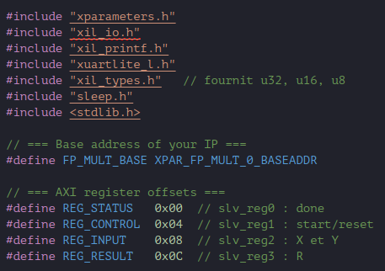
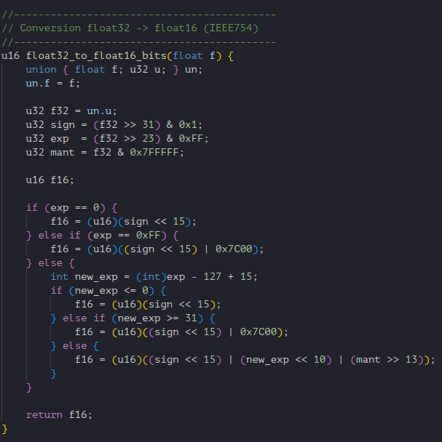
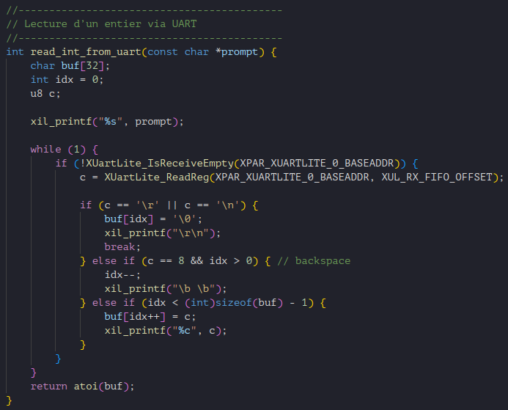
5. Création du code C pour le MicroBlaze
Fonction float 32 to float 16
Initialisation registres
Fonction UART

Slide 26
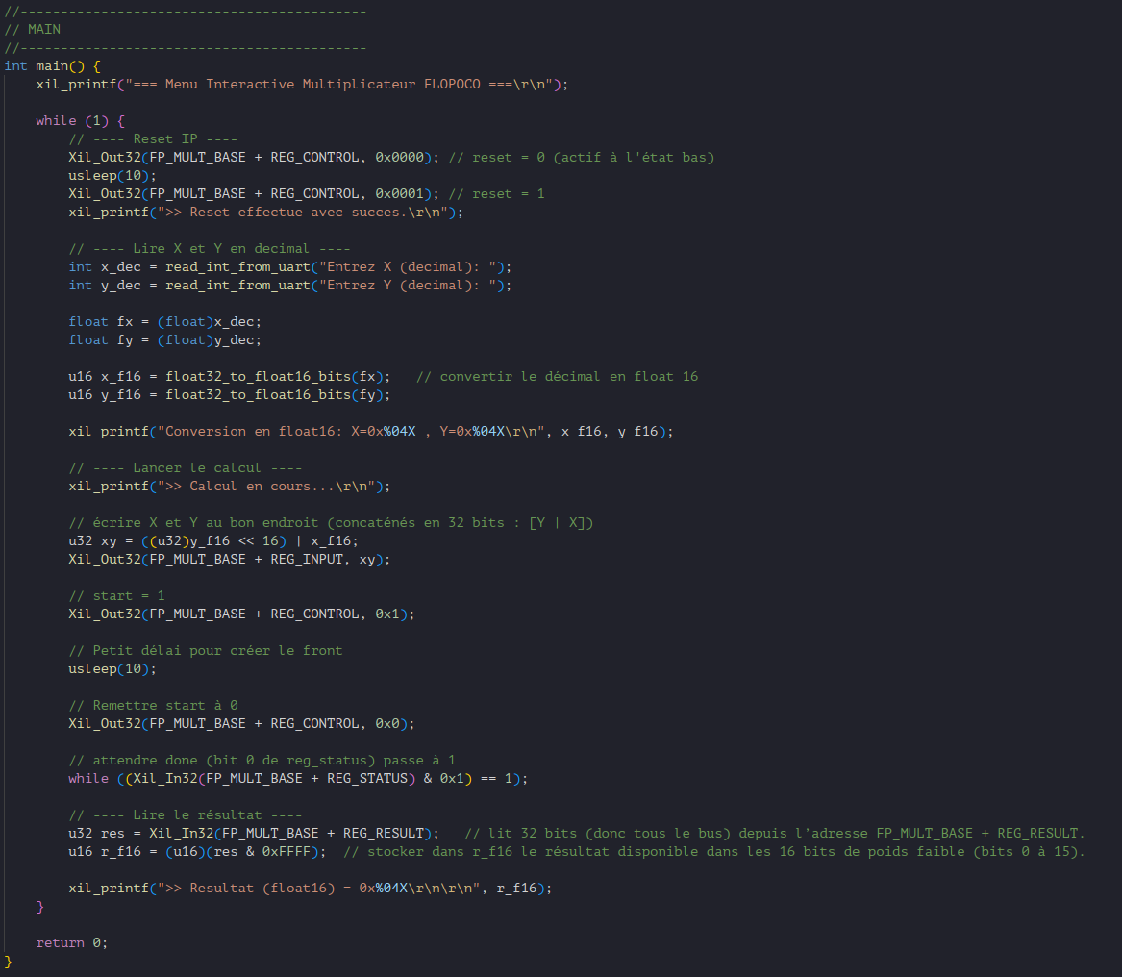
5. Création du code C pour le MicroBlaze
MAIN

Slide 27
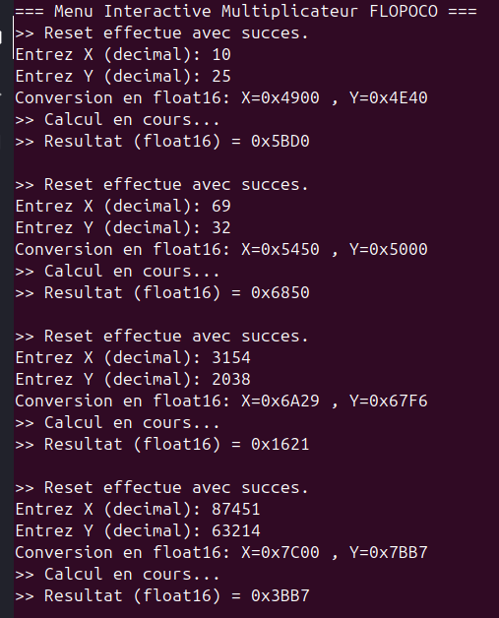
6. Résultats et démonstration
Pour communiquer avec le MicroBlaze via le terminal, l’utilisateur doit ouvrir son terminal et exécuter la commande suivante :
“sudo tio -b 230400 /dev/ttyUSB1”
Cette commande établit une liaison série entre le PC et le MicroBlaze. L’outil tio permet d’afficher le menu interactif envoyé par le programme et de transmettre au MicroBlaze tout ce que l’utilisateur tape au clavier, via l’IP UART de la carte.
Le MicroBlaze utilise UART Lite pour envoyer et recevoir les données. Sur le PC, l’interface UART apparaît comme un périphérique /dev/ttyUSBx.
En ouvrant ce port avec tio au bon débit (230400 bauds), l’utilisateur peut :
Lire les messages envoyés par xil_printf (affichage du menu interactif).
Envoyer des nombres au MicroBlaze (saisie utilisateur).

Slide 28
6. Résultats et démonstration
On peut présenter ce que l’on obtient sous forme de flux étape par étape :
Affichage du menu interactif via UART.
Reset de l’IP multiplicateur FLOPOCO pour un état initial propre.
Saisie des opérandes X et Y depuis le terminal.
Conversion des nombres en float16 pour le module matériel.
Écriture des données dans le registre d’entrée et lancement du calcul.
Attente du signal done pour confirmer la fin du calcul.
Lecture du résultat depuis le registre de sortie et affichage sur le terminal.

Slide 29
7. Conclusion et perspectives
Ce que j’ai appris :
Création et intégration d’IP personnalisées VHDL avec interface AXI pour MicroBlaze.
Gestion des interfaces hardware ↔ logiciel, communication RAM ↔ MicroBlaze, contrôle GPIO et LEDs
Approfondissement de l’environnement Vitis 2025 : configuration de la plateforme hardware (XSA) et développement logiciel
Ce que j’ai apprécié :
Un stage structuré et bien encadré du début à la fin.
Des objectifs clairs, définis dès le départ.
Une réelle flexibilité dans la gestion du projet et des tâches.
Une ambiance détendue et agréable au laboratoire.

Slide 30
Je vous remercie pour votre attention

Slide 32
Sources
https://www.linkedin.com/in/lubingauthier/
https://github.com/Digilent/Nexys-A7-100T-DMA-Audio
https://youtu.be/a-jD66901-I?si=ReUsOYUm6rgofIT4
https://github.com/viktor-nikolov/MicroBlaze-DDR3-tutorial

